Slide 1

Rencana Pengembangan Sekolah Peningkatan Pembelajaran Berbasis Tahfidz Digital
“KB-TK Al Muhajirin Islamic School”
Oleh:
Distia Intan Nurmalita,
Eni Fariyatul Fahyuni
Manajemen Pendidikan Islam
Universitas Muhammadiyah Sidoarjo
Januari, 2025

Slide 2
Pendahuluan
Dalam rangka menentukan arah ke depan serta meningkatkan pembelajaran tahfidz digital, maka KB-TK Al Muhajirin Islamic School perlu menyusun Rencana Pengembangan Sekolah yang sesuai dengan Visi yaitu Melahirkan Generasi Rabani dan Qurani dengan Menerapkan Sistem Informasi Digital, maka sekolah harus dapat mendeskripsikan desain atau sistem baru untuk rencana pengembangan sekolah 5 (lima) tahun ke depan, dengan melakukan evaluasi secara berkala untuk mengidentifikasi kekurangan dan keberhasilan, yang kemudian digunakan sebagai pedoman untuk perencanaan tahun berikutnya.
Sistem informasi digital yang diterapkan akan sangat efektif dalam pengembangan sekolah, sebab seluruh penilaian akan dapat terlihat secara periodik. Oleh karena itu, diperlukan penataan dan pengembangan KB-TK Al Muhajirin Islamic School dengan arahan program yang berfokus pada pemberdayaan potensi internal, termasuk pengembangan sumber daya manusia (SDM), fasilitas sarana prasarana, kurikulum, serta pembiayaan. Pengembangan ini juga bertujuan menjadikan KB-TK Al Muhajirin Islamic School sebagai sekolah unggulan yang menjadi kebanggaan masyarakat sekitar.

Slide 3
Landasan Hukum
1. Undang Undang Republik Indonesia Nomor 20 Tahun 2003 Tentang Sistem Pendidikan Nasional
2. Peraturan Menteri Pendidikan Dan Kebudayaan Republik Indonesia Nomor 81 Tahun 2013 Tentang Pendirian Satuan Pendidikan Nonformal
3. Peraturan Menteri Pendidikan, Kebudayaan, Riset, Dan Teknologi Republik Indonesia Nomor 12 Tahun 2024 Tentang Kurikulum Pada Pendidikan Anak Usia Dini, Jenjang Pendidikan Dasar, dan Jenjang Pendidikan Menengah
4. Peraturan Pemerintah Republik Indonesia Nomor 4 Tahun 2022 Tentang Standar Nasional Pendidikan

Slide 4
Tujuan Rencana Pengembangan Sekolah
Tujuan utama KB-TK Al Muhajirin Islamic School adalah menjadi sekolah jenjang KB-TK yang memiliki program uggulan tahfidz yang memiliki sistem informasi digital untuk mempermudah orang tua siswa dalam memonitoring dan mengevaluasi perkembangan siswa melalui sistem informasi digital.
Selain itu, dengan adanya sistem infomasi digital, dapat mendorong keaktifan orang tua siswa untuk mengetahui perkembangan siswa tanpa terbatas ruang dan waktu serta dapat meningkatkan kualitas pengajaran dan kompetensi pengajar serta infrastruktur sekolah.

Slide 5
Analisis Kondisi Pendidikan Saat Ini
Sejak awal berdirinya KB-TK Al Muhajirin Islamic School hingga sampai dengan saat ini, pencatatan pencapaian prestasi harian siswa masih menggunakan cara konvensional, yaitu dengan menggunakan buku prestasi.
Dengan adanya buku prestasi harian siswa yang seringkali sobek atau bahkan hilang merupakan salah satu kendala dalam merecord pencatatan pencapaian harian siswa.
Guru/Pengajar juga masih belum terampil mengakses dan memanfaatkan program-program pembelajaran menggunakan aplikasi sistem informasi digital.

Slide 6
Hasil
Analisis Kondisi dan Identifikasi Tantangan Nyata Pendidikan Masa Depan
Pada periode lima tahun mendatang (2025-2030), KB-TK Al Muhajirin Islamic School menghadapi berbagai tantangan atau bahkan kendala dalam menjalankan pendidikan sesuai dengan yang diharapkan. Salah satu tantangan utama dalam implementasi pembelajaran tahfidz digital adalah kesiapan infrastruktur.
Sekolah mutlak memerlukan adanya aplikasi sistem informasi yang dapat memudahkan orang tua siswa untuk memonitor dan mengevaluasi pembelajaran siswa selama di sekolah. Guru juga memegang peranan utama dalam keberhasilan pembelajaran tahfidz digital. Pihak sekolah perlu mengadakan pelatihan intensif dan berkelanjutan untuk meningkatkan kompetensi guru dalam penggunaan aplikasi digital dan evaluasi pembelajaran bersama.

Slide 7
Visi dan Misi Sekolah
Visi Sekolah
MELAHIRKAN GENERASI RABANI DAN QURANI DENGAN MENERAPKAN SISTEM INFORMASI DIGITAL
Misi Sekolah
Membangun sistem manajemen lembaga yang dikelola secara profesional.
Menumbuhkan budaya membaca dan menghafal Al-Quran sejak dini.
Melaksanakan pembelajaran diniyyah yang komprehensif dan terintegrasi berdasarkan Al-Quran dan Sunnah.
Membimbing siswa dalam mengaplikasikan adab-adab Islami.

Slide 8
Strategi Pelaksanaan Pengembangan Sekolah
  1. Pembuatan Aplikasi Digital
  2. Pelatihan Guru Secara Intensif dan Berkelanjutan
  3. Sosialisasi Kepada Orang Tua
  4. Evaluasi Berkelanjutan
  5. Penerapan Aplikasi Digital

Slide 9
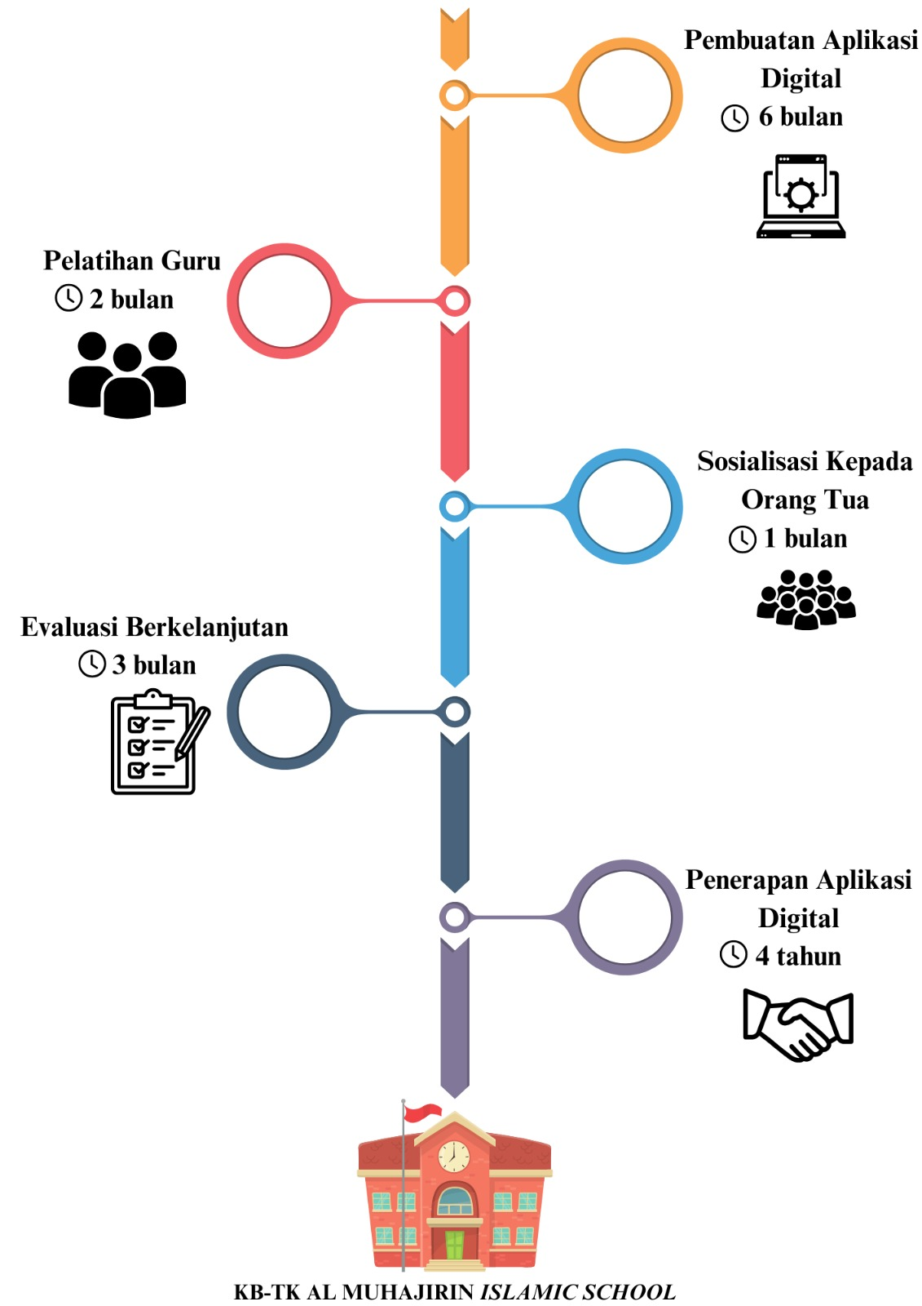
Alur dan Time Line Pencapaian

Slide 10
Hasil Kebaharuan Yang Diharapkan
KB-TK Al Muhajirin Islamic School menjadi lembaga pendidikan Islam unggulan yang memiliki sistem informasi digital yang akan menjadi salah satu daya tarik dan daya saing antar lembaga pendidikan Islam di sekitarnya. Selaras dengan tujuan utama yang ingin dicapai yaitu Melahirkan Generasi Rabani dan Qurani dengan menerapkan sistem informasi digital, diharapkan mampu meningkatkan pelayanan dan pembelajaran tahfidz digital yang lebih baik.

